Slide 1
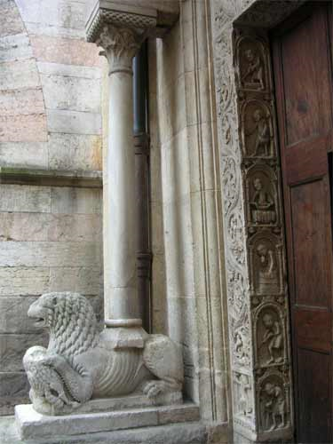
Il ciclo dei mesi
Sulla parte interna degli stipiti si trova la rappresentazione dei mesi dell'anno, ognuno simboleggiato da un'attività dell'uomo

Slide 2
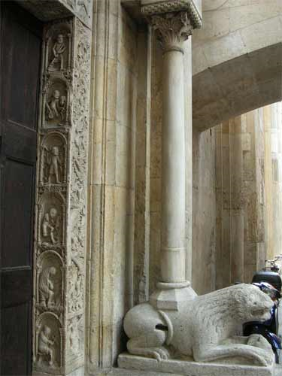
Al di sotto di archetti elegantemente decorati, i personaggi intenti nelle attività forniscono un vivace spaccato della vita medievale.

Slide 3
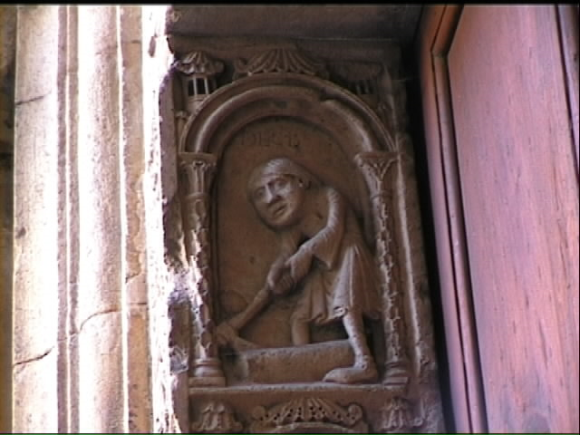
niziando dallo stipite sinistro, Dicembre (DECIS) spacca la legna

Slide 4
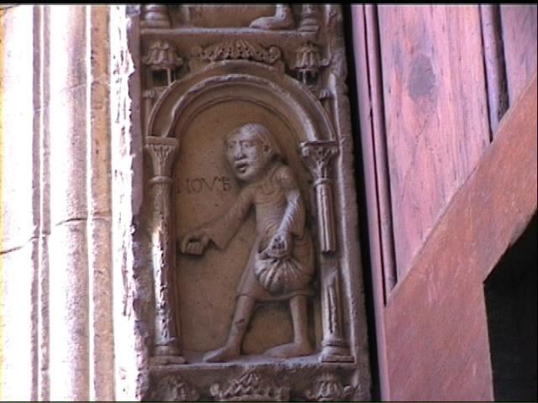
Novembre (NOVb) semina

Slide 5
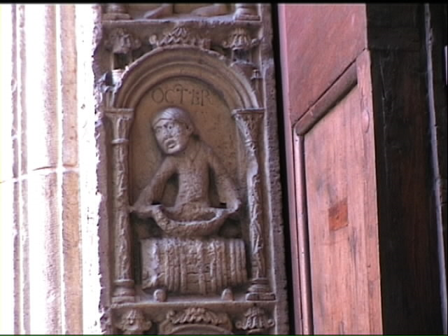
Ottobre (OCTbR) riempie la botte

Slide 6
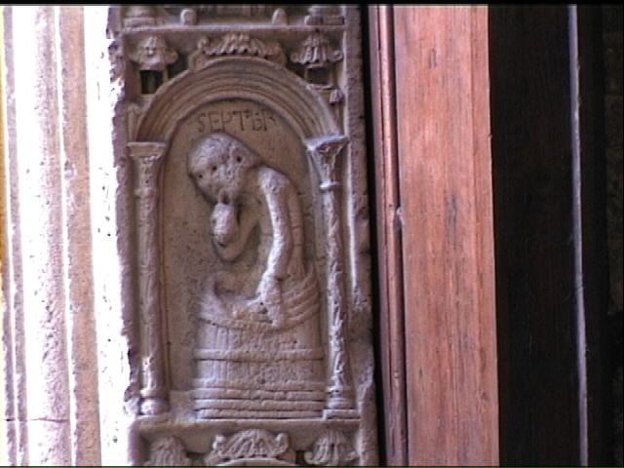
Settembre (SEPTbR) pigia l’uva

Slide 7
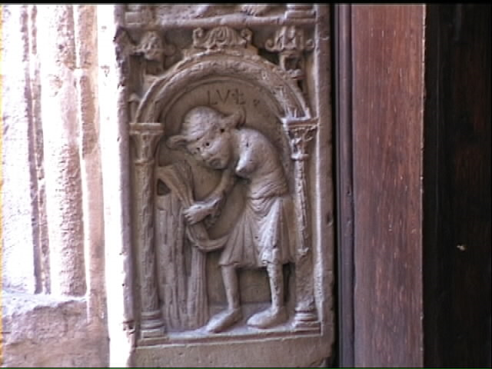
Luglio (LUG) miete il grano

Slide 8
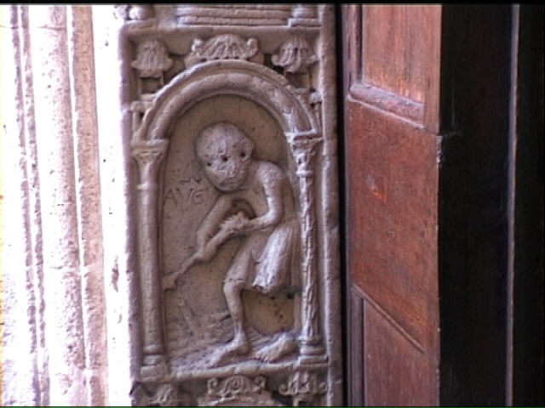
Agosto (AUG) sarchia il grano

Slide 9
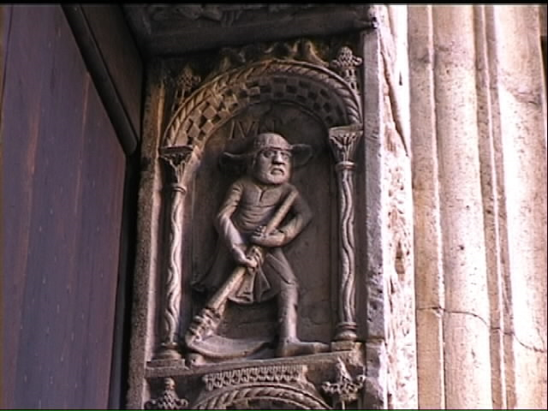
Sullo stipite destro, Giugno (IUN) falcia

Slide 10
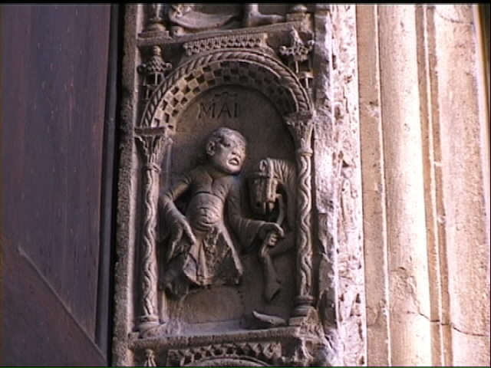
Maggio (MAI) accudisce un cavallo

Slide 11
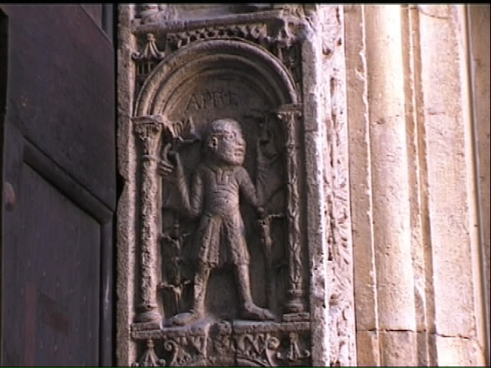
Aprile (APRl) è il Re dei Fiori

Slide 12
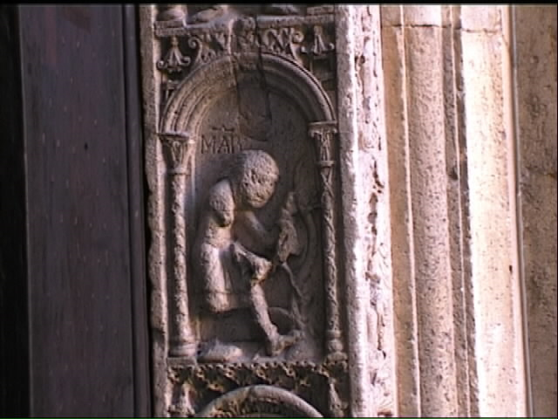
Marzo (MAR) cura la vite

Slide 13
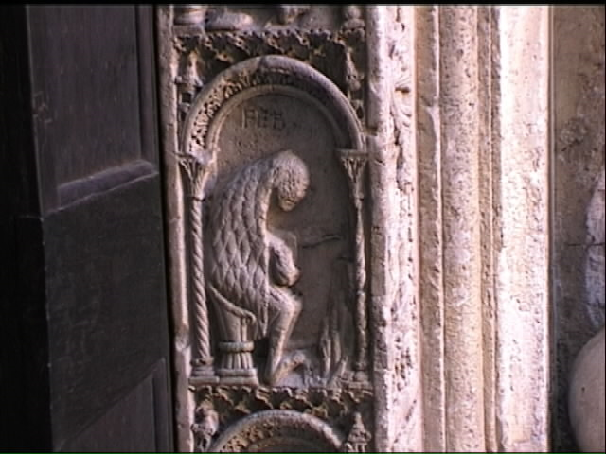
Febbraio (FEB) si scalda al fuoco

Slide 14
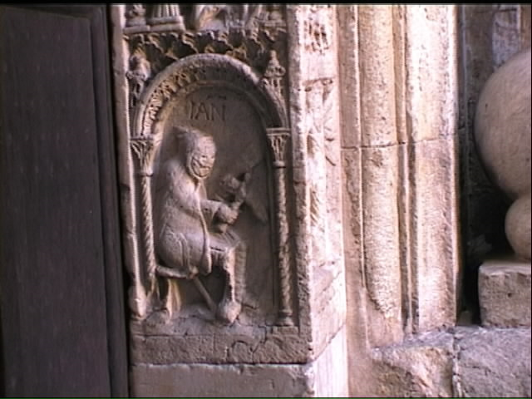
Gennaio (IAN) prepara gli attrezzi

Slide 15
Duomo di Modena, porta della Pescheria.FEBBRAIO sta seduto su una sedia , avvolto da una pelliccia di pecora. InDuomo di Modena. Porta della Pescheria.
APRILE è un giovane signore con un elegante abito corto con pieghe a spina di pesce e scarpe scollate. Ha in mano fDuomo di Modena. Porta della Pescheria. GIUGNO :il contadino di questo mese ha un cappello largo che lo difende dal sole e si accinge a falciare l'erba.oglia e fiore della nuova stagione.freddolito, protende mani e piedi per ricevere tutto il tepore possibile dal fuoco.
Duomo di Modena. Porta della Pescheria. GIUGNO :il contadino di questo mese ha un cappello largo che lo difende dal sole e si accinge a falciare l'erba.
Duomo di Modena, porta della Pescheria. GENNAIO indossa un lungo mantello con cappuccio e calze spesse. Sta sDuomo di Modena. Porta della Pescheria.
AGOSTO, le spighe stese nell'aia vengono battute. Il frumento è finalmente al sicuro.eduto su uno sgabello e, con un coltello, si appresta a togliere le setole ad una zampa di maiale

